Slide 1
De JSON a CSV

Slide 2
Contenido
de la presentación
Introducción | 3
Tecnologías requeridas | 4
Instalación Visual Studio Code | 5
Creación de carpetas | 13
Estructura HTML | 21
Estructura JavaScript | 25
Estructura CSS | 33

Slide 3

Introducción
En esta presentación se desarrolla un proyecto para entender mejor la lógica de programación del lenguaje JavaScript para esto transformaremos un json a csv

Slide 4
Tecnologías que se requieren
Para realizar este programa será necesario un entorno de programación (Editor de texto), internet y por último un navegador, donde se mostrarán todos los resultados de la programación.

Slide 5

Proceso de instalación del editor de texto

Slide 6
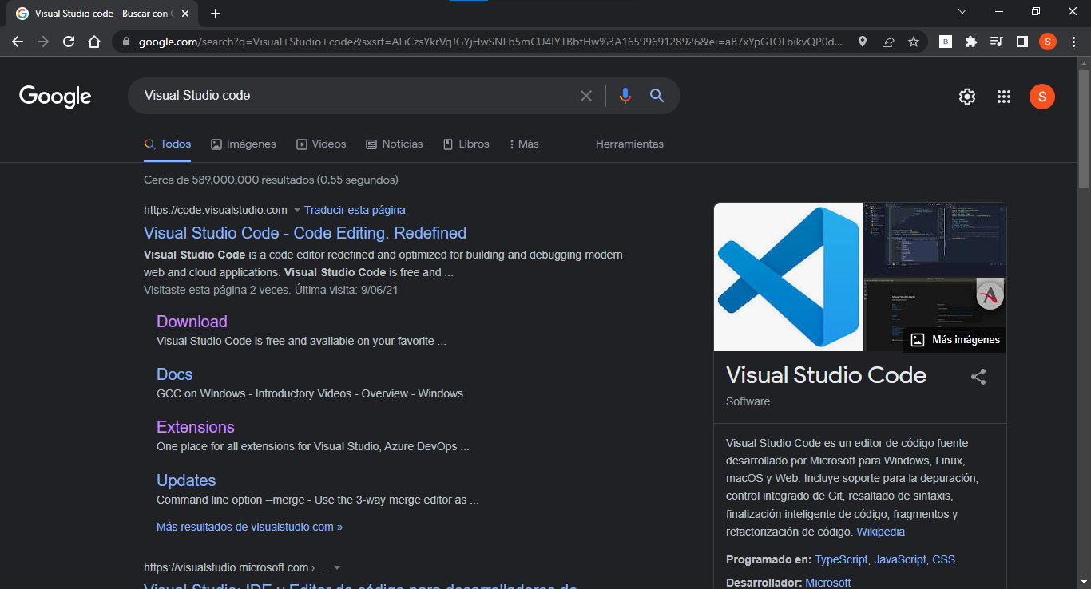
Proceso instalación VS Code
Paso 1: Escribimos en Google “Visual Studio Code” y seleccionamos donde dice “Download”.

Slide 7
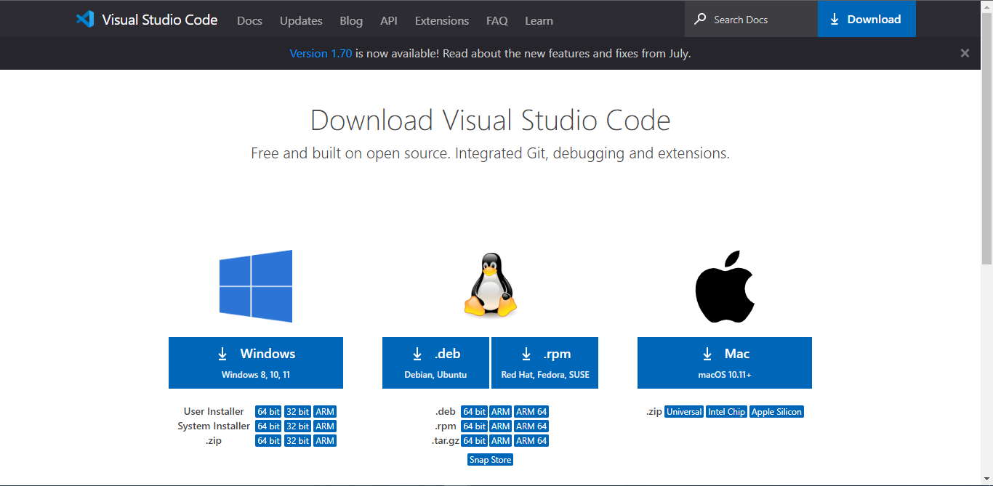
Proceso instalación VS Code
Paso 2: Seleccionamos el sistema operativo que tenemos y lo descargamos.

Slide 8
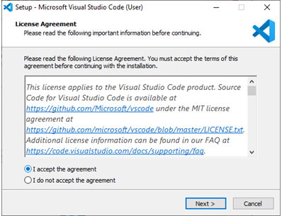
Proceso instalación VS Code
Paso 3: Al darle clic nos descargará un .exe, al cual le daremos clic encima.
Paso 4: Lee y acepta el acuerdo de licencia. Haz clic en Next para continuar.

Slide 9
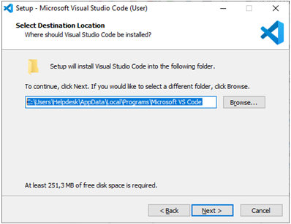
Proceso instalación VS Code
Paso 5: Puedes cambiar la ubicación de la carpeta de instalación o mantener la configuración predeterminada. Haz clic en Next para continuar.

Slide 10
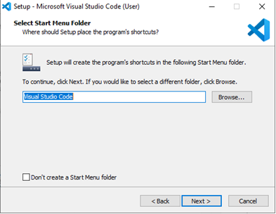
Proceso instalación VS Code
Paso 6: Elige si deseas cambiar el nombre de la carpeta de accesos directos en el menú Inicio o si no deseas instalar accesos directos en absoluto. Haz clic en Next.

Slide 11
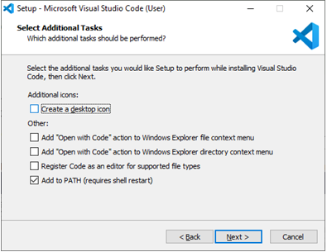
Proceso instalación VS Code
Paso 7: Selecciona las tareas adicionales, por ej. crear un icono en el escritorio o añadir opciones al menú contextual de Windows Explorer. Haz clic en Next.

Slide 12
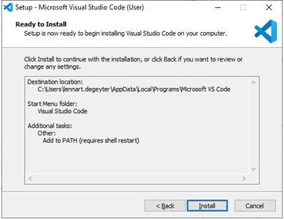
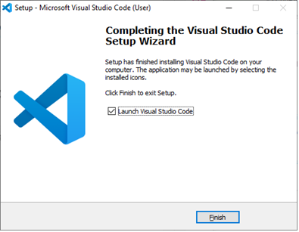
Proceso instalación VS Code
Paso 8: Haz clic en “Install” para iniciar la instalación.
Paso 9: El programa está instalado y listo para usar. Haz clic en “Finish” para finalizar la instalación y lanzar el programa.

Slide 13
Creación de carpetas

Slide 14
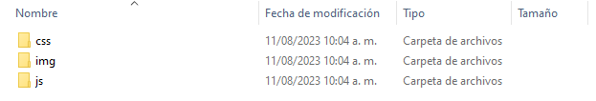
Paso 1:Creamos una carpeta raíz. En nuestro caso la llamaremos “jsoncsv”.
Paso 2:Dentro de esta, crearemos tres carpetas. Uno llamado css: Donde irán los archivos que se encargaran del diseño de la página; el segundo llamado js: Donde irán los archivos que contengan toda la lógica e interacción del aplicativo, y el tercero llamado img que es donde meteremos imágenes

Slide 15
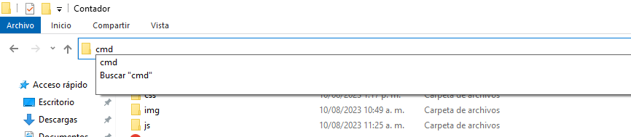
Paso 3:En el buscador de archivos escribimos “cmd” y se nos abrirá la consola.

Slide 16
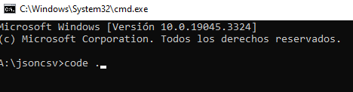
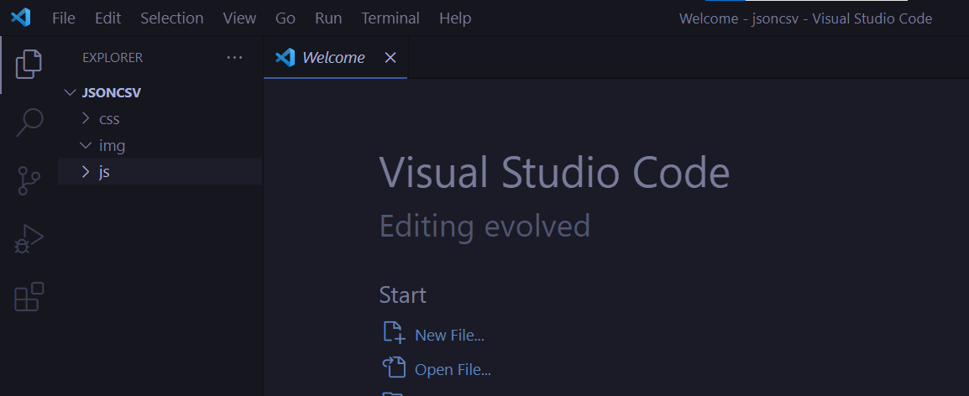
Paso 4:Escribimos en la consola “code .”.
Paso 5: Se abre la carpeta en el visual estudio code

Slide 17
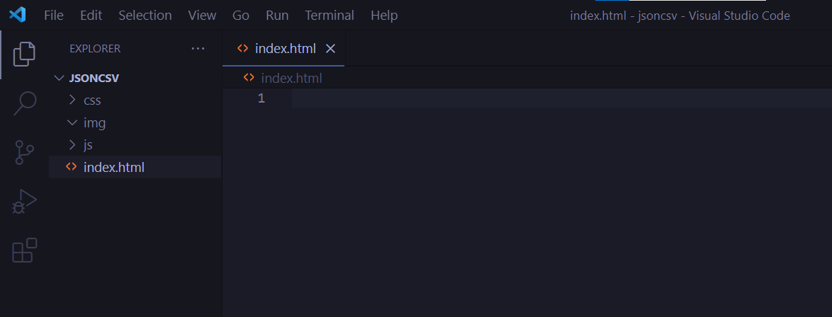
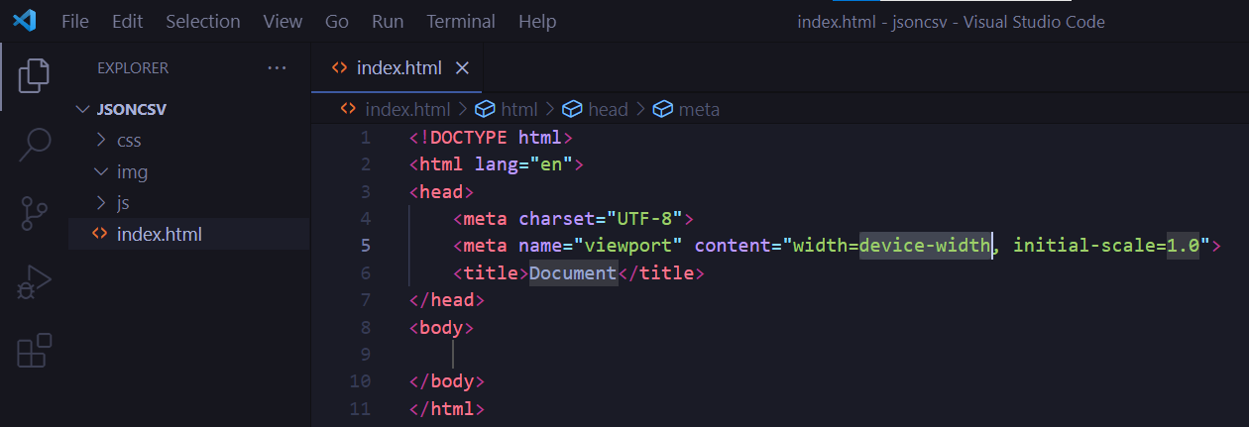
Paso 6:Creamos un nuevo archivo en la carpeta raíz llamado “index.html” y en este escribimos “html:5”
Paso 7:Esto habrá creado el código base de un archivo html en el cual podremos empezar a trabaja

Slide 18
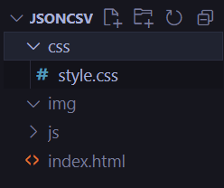
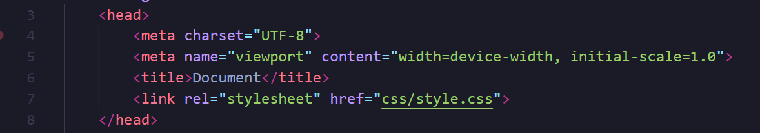
Paso 8: creamos un archivo style.css en la carpeta css.
Paso 9: enlazamos el archivo index.html con el style.css

Slide 19
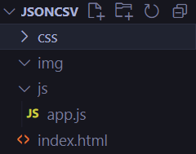
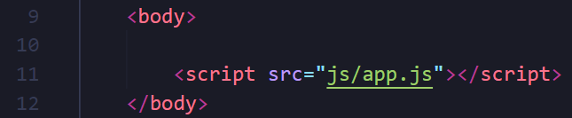
Paso 10: creamos un archivo en la carpeta js llamado app.js
Paso 11: enlazamos el archivo index.html con el app.js

Slide 20
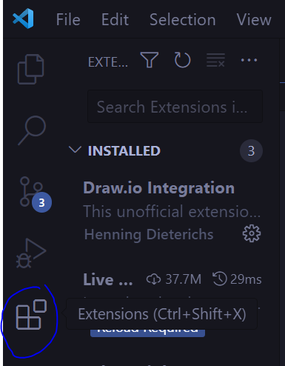
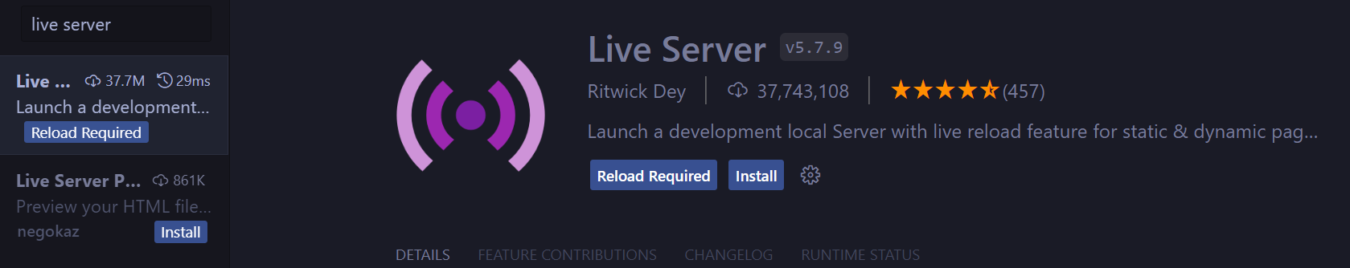
Paso 12: en el lado derecho encontraremos un apartado de extensiones en el visual studio
Paso 13: en las extensiones buscamos “live server” click en la primera opción y los descargamos

Slide 21
Estructura HTML

Slide 22
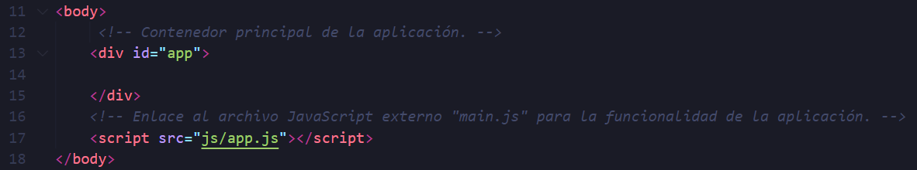
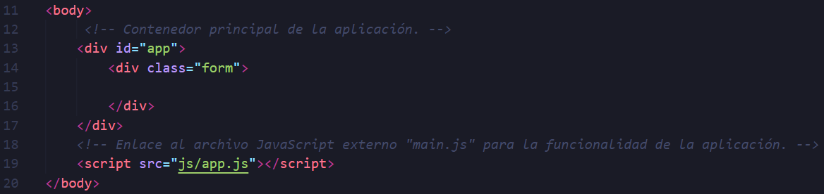
Paso 14: En el body del archivo html crearemos un div que será el contenedor principal
Paso 15: dentro del contenedor principal crearemos otro div con la clase “form”

Slide 23
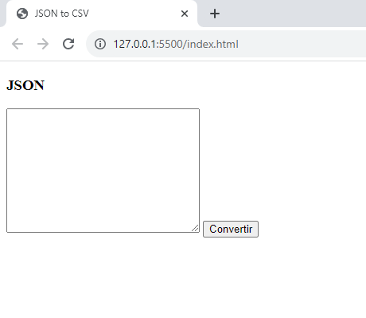
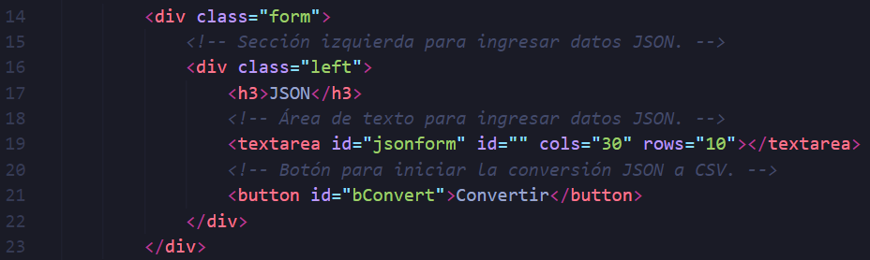
Paso 16: Dentro del div form crearemos un div con la clase “left” este contendrá un titulo un área de texto donde ingresaremos el json y un botón que da inicio a la conversión de json a cvs(formatos separados por comas)

Slide 24
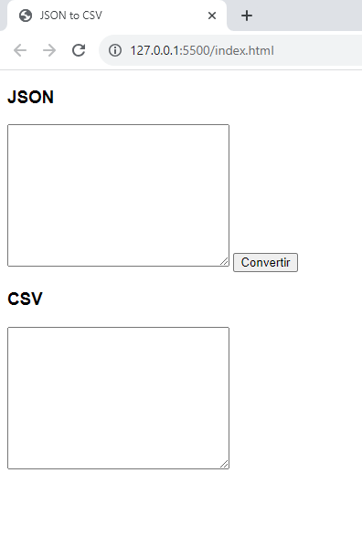
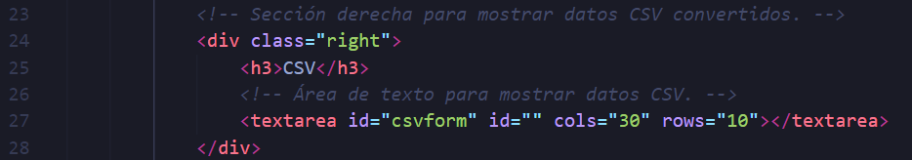
Paso 17: ahora dentro div form creamos un div con la clase “right” donde pondremos un titulo y un área de texto donde saldrá el json en formato csv

Slide 25
Estructura JavaScript

Slide 26
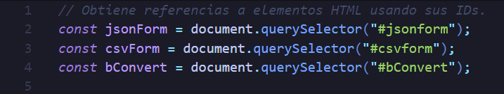
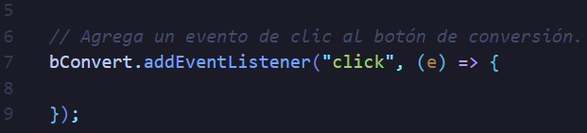
Paso 18: Referenciamos elementos html con el querySelector usando el id
Paso 19: Agregamos un listener al botón de convertir al darle click correrá todo el código que lleve adentro

Slide 27
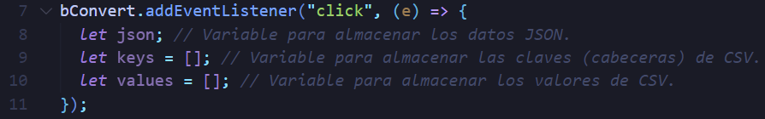
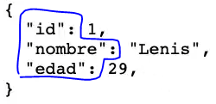
Paso 20: iniciamos tres variables la primera para guardar el json, la segunda para guardas las cabeceras y por ultimo el valor de esas cabeceras.
lo que esta dentro de la línea azul son las cabeceras lo que sigue después de los dos puntos es el valor asignado

Slide 28
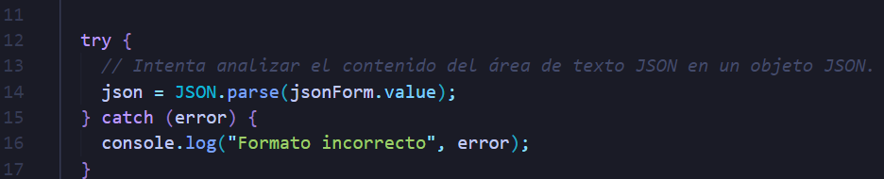
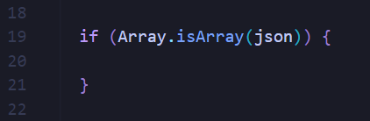
Paso 21: ahora validamos si la cadena de texto que se nos dan es un json, si es un json sigue con el código de lo contrario manda un error
Paso 22: se crea un condicional para ver si el json viene en un array

Slide 29
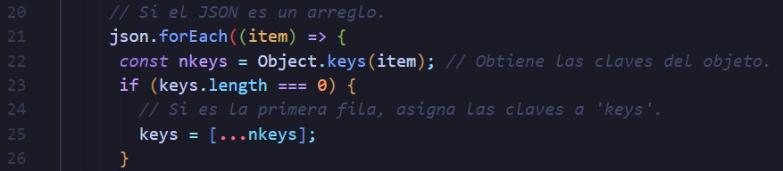
Paso 23: si la condición anterior se cumple se recorre cada elemento dado que la primera iteración el array keys está vacío ósea igual a 0, keys se le agregan las propiedades de nkeys.

Slide 30
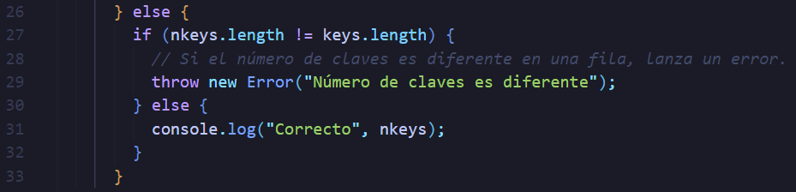
Paso 24: si la condición anterior no se cumple se abre un condicional donde nkeys y keys son diferentes ósea que no tienen las mismas propiedades y manda el error de lo contrario sale correcto y sigue

Slide 31
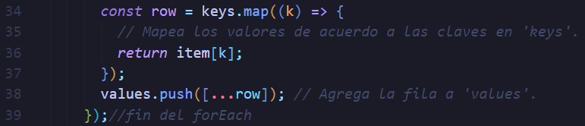
Paso 25: una vez tenemos las propiedades en keys lo recorremos y obtenemos lo valores y con el método push lo agregamos a value, y se cierra el forEach|.

Slide 32
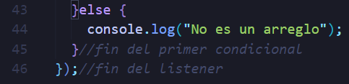
Paso 26: ahora se agrega las cabeceras en el array values con el método unshift (línea 40), y se convierte en formato csv (línea 41) y por ultimo se muestra en el area de texto(línea 42)
Paso 27: en caso de que el primer condicional que evalúa si el json es un array se falso que muestre que no es un arreglo en la consola.

Slide 33
Estructura CSS

Slide 34
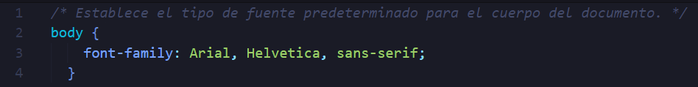
Paso 28: en el archivo css en el body cambiamos la fuente de la letra

Slide 35
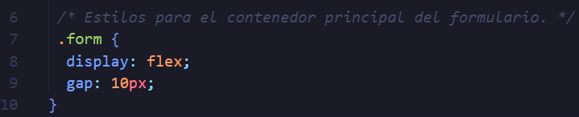
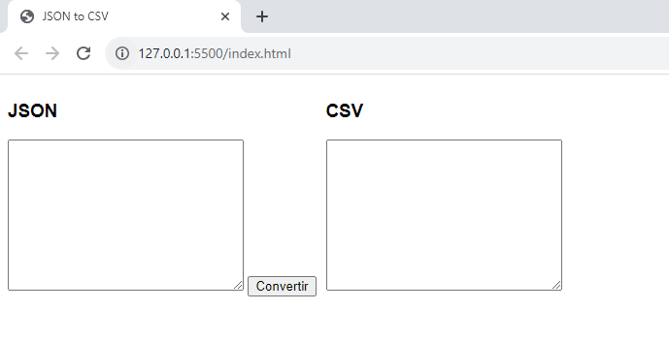
Paso 29: la propiedad flex indica la capacidad de un elemento flexible para alterar sus dimensiones y llenar el espacio disponible y la propiedad gap especifica los canales entre las filas y las columnas de la cuadrícula

Slide 36
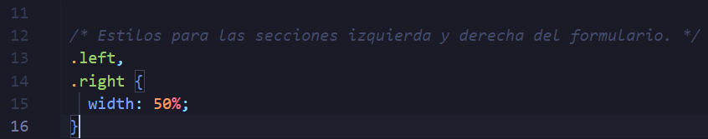
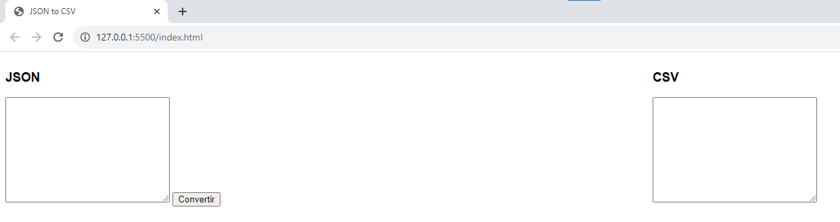
Paso 30: se le da un ancho del 50% de la pagina a la izquierda y derecha del formulario

Slide 37
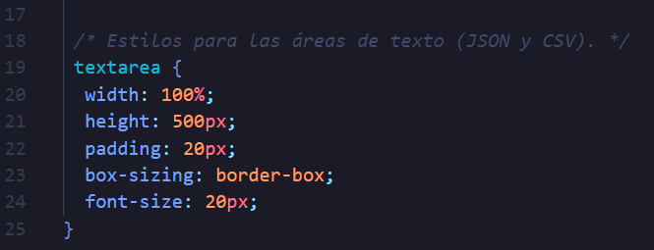
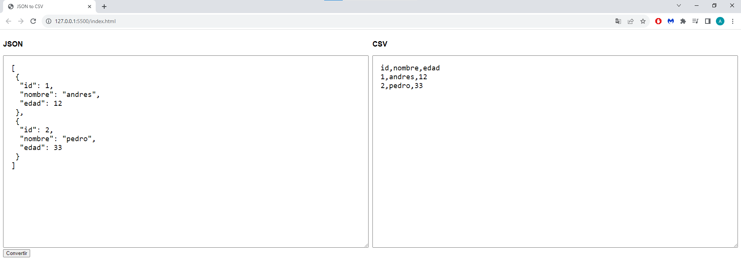
Paso 31: el box-sizing establece cómo se calcula el ancho y alto total de un elemento con el valor border-box le dice al navegador que tenga en cuenta cualquier borde y relleno en los valores que especifique para el ancho y alto de un elemento

Slide 38


Slide 39
Referencias
https://www.youtube.com/watch?v=YfaiDc585Eo&t=11084s&ab_channel=VidaMRR-Programacionweb

Slide 40
Equipo
CDMC
Equipo | ADSO
Coordinación | Paula Milena Isaza
Asesores Temáticos | Luis Alfonso Becerra Rentería Gloria Jaramillo
Scrum Master | Luis Alfonso Becerra Rentería
Desarrollador | Andrés Felipe Godoy
Revisor | Santiago flores Luis Alfonso Becerra Rentería
Este material puede ser distribuido, copiado y exhibido por terceros si se muestran los créditos. No se puede obtener ningún beneficio comercial y las obras derivadas tienen que estar bajo los mismos términos de licencia que el trabajo original.

